Slide 1
CRUD
Khóa học Java

Slide 2
Mục tiêu bài học
Hiểu về CRUD
Biết cách thực hiện truy vấn cơ sở dữ liệu
Biết cách cập nhật dữ liệu
Biết cách xóa dữ liệu
Biết cách thêm dữ liệu
Biết cách xử lý validation
Biết cách gọi API của bên thứ ba
Biết cách xử lý upload và download file

Slide 3
Giới thiệu CRUD

Slide 4
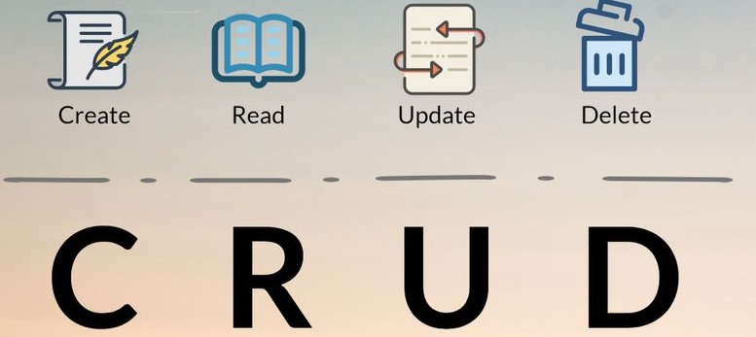
KHÁI NIỆM CRUD
CRUD
- Viết tắt của các từ Create, Read/Retrieve, Update, and Delete,
- Thể hiện bốn chức năng cơ bản của làm việc với cơ sở dữ liệu

Slide 5
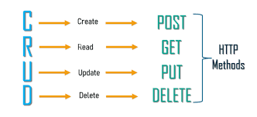
KHÁI NIỆM CRUD
CRUD hướng dữ liệu và sử dụng tiêu chuẩn hóa các động từ hành động HTTP.
Một số hoạt động cơ bản của HTTP:
- POST: Tạo tài nguyên mới
- GET: Đọc một tài nguyên
- PUT: Cập nhật tài nguyên hiện có
- DELETE: Xóa tài nguyên

Slide 6
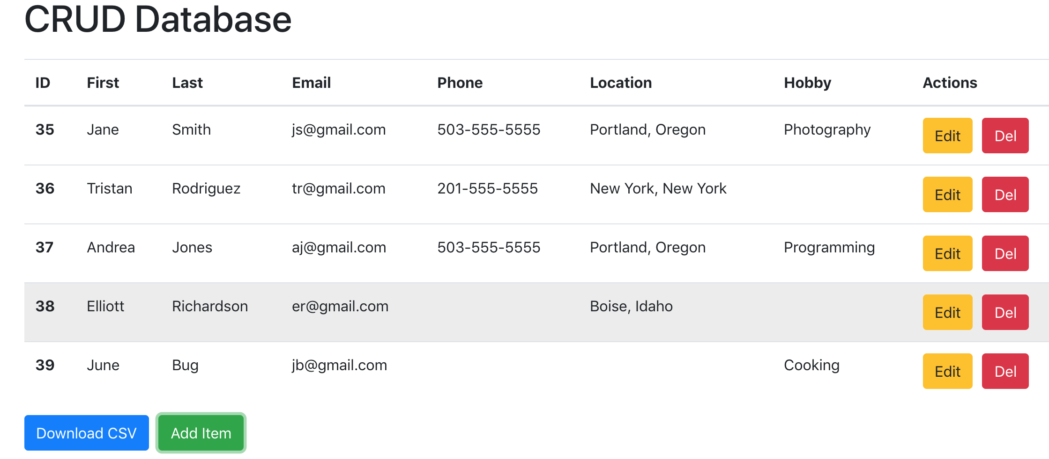
THAO TÁC CRUD TIÊU CHUẨN
Thao tác CREATE: Thực hiện câu lệnh INSERT để tạo một bản ghi mới.
Thao tác READ: Đọc các bản ghi bảng dựa trên tham số đầu vào.
Thao tác UPDATE : Thực hiện một câu lệnh cập nhật trên bảng dựa trên tham số đầu vào.
Thao tác DELETE: Xóa một bản ghi trong bảng dựa trên tham số đầu vào.

Slide 7
HOẠT ĐỘNG CỦA CRUD
Các thao tác CRUD là nền tảng của các trang web động.
Cần phân biệt CRUD với các động từ hành động HTTP.
Operation | SQL | HTTP verbs | RESTful Web Service
Create | INSERT | PUT/POST | POST
Read | SELECT | GET | GET
Update | UPDATE | PUT/POST/PATCH | PUT
Delete | DELETE | DELETE | DELETE

Slide 8
CRUDREPOSITORY

Slide 9
GIỚI THIỆU
- Chứa các phương thức cho hoạt động CRUD.
- Được định nghĩa trong gói org.springframework.data.repository.
- Mở rộng Spring Data Repository.
- Cung cấp thao tác Crud chung trên một kho lưu trữ.
- Nếu muốn sử dụng CrudRepository trong một ứng dụng thì cần phải tạo một giao diện và mở rộng CrudRepository.

Slide 10
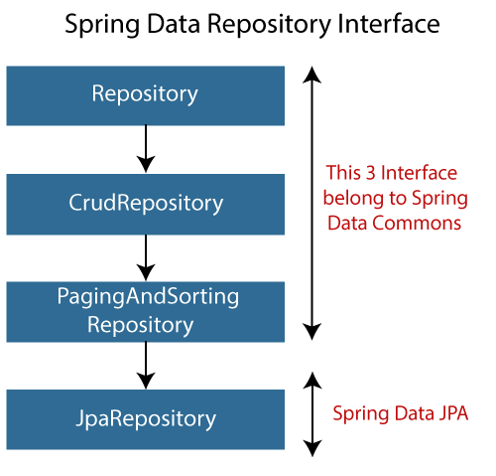
CRUDREPOSITORY
Tại sao nên sử dụng các giao diện này?
- Các giao diện cho phép Spring tìm giao diện repository và tạo các đối tượng proxy phù hợp.
- Các giao diện cho cung cấp các phương thức cho phép thực hiện một số thao tác thông thường. Tuy nhiên, cũng có thể định nghĩa các phương thức tùy chỉnh.

Slide 11
SO SÁNH CRUDREPOSITORY VÀ JPAREPOSITORY
CrudRepository | JpaRepository
Không cung cấp bất kỳ phương thức nào để phân trang và sắp xếp. | Mở rộng PagingAndSortingRepository Cung cấp tất cả các phương thức để thực hiện phân trang.
Hoạt động như một giao diện đánh dấu. | Mở rộng cả CrudRepository và PagingAndSortingRepository.
Chỉ cung cấp phương thức CRUD. | Cung cấp một số phương thức bổ sung cùng với phương thức của PagingAndSortingRepository và CrudRepository.
Sử dụng khi không cần các chức năng được cung cấp bởi JpaRepository và PagingAndSortingRepository. | Sử dụng khi muốn triển khai chức năng phân trang và sắp xếp trong một ứng dụng.

Slide 12
CRUDREPOSITORY
Cú pháp
public interface CrudRepository<T,ID> extends Repository<T,ID>
Trong đó,
- T là kiểu dữ liệu mà repository quản lý.
- ID là kiểu dữ liệu id của thực thể mà repository quản lý
public interface StudentRepository extends CrudRepository<Student, Integer>{
}

Slide 13
GIAO DIỆN CRUDREPOSITORY
Giao diện CrudRepository kế thừa giao diện Repository cơ sở và cung cấp phương thức cho tất cả các hoạt động CRUD cơ bản cho lớp thực thể.
save
findById
existsById
findAll
findAllById
deleteById
delete
deleteAll
deleteAll

Slide 14
THAO TÁC ĐẾM
Cú pháp
long count()
Ý nghĩa: Đếm tất cả các thực thể
Ví dụ:

Slide 15
CRUD Cập nhật (Update)

Slide 16
CRUD Xóa (Delete)

Slide 17
Kiểm tra (Validation)

Slide 18
Gọi API của bên thứ ba

Slide 19
Xử lý upload và download file

Slide 20
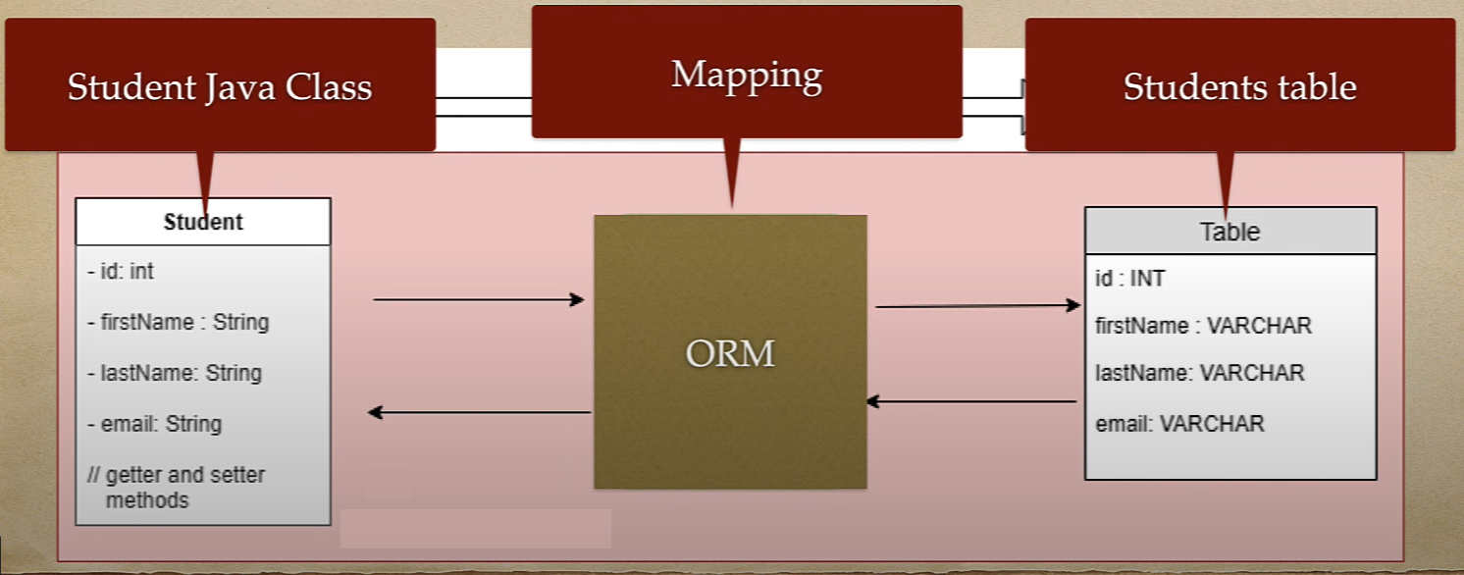
MỘT SỐ KHÁI NIỆM
ORM có khả năng
- Làm việc với các hệ quản trị cơ sở dữ liệu như SQL Server, MySQL, PostgreSQL, …
- Xử lý các thao tác INSERT, UPDATE, DELETE, SELECT, …

Slide 21
Tóm tắt bài học
Bài học đề cập tới:
CRUD Starter_Read_Search
CRUD Cập nhật (Update) và Xóa (Delete)
Kiểm tra (Validation)
Gọi API của bên thứ ba
Xử lý upload và download file

Slide 22


